Slide 1
Primární podnikové funkce

Slide 2
Analýza nákladů v podniku
Spotřebu výrobních faktorů v podniku, lze peněžně vyjádřit v podobě nákladů podniku ( Kislingerová, 2010)
finanční vs ekonomické nákladů
Ekonomické pojetí charakterizuje to, co bylo skutečně obětováno. Do ekonomických nákladů tak patří např. úroky z vlastního kapitálu, ušlá mzda podnikatele a jiné např. náklady obětované příležitosti
Finanční pojetí peněžně vyjádřená spotřeba výrobních faktorůúčelně vynaložených na tvorbu podnikových výnosů

Slide 3
Náklady podniku vždy souvisí s výnosy podniku určitého období, to zabezpečuje tzv. časové rozlišení nákladů a výnosů.
Od nákladů je třeba odlišit peněžní výdaje, které představují úbytek peněžních fondů ( hotovostí, stavů na bankovních účtech).
Podobně musíme rozlišit i výnosy. Výnosy představují peněžní částku, kterou podnik v určitém období získal ze svých činností bez ohledu na to, zda v tomto období došlo k jejímu inkasu. Naproti tomu peněžní příjmy, znamenají skutečný tok peněz

Slide 4
  Vymezení a klasifikace nákladů
Třídíme dle:
druhů ( tzv. druhové třídění nákladů), - ve výkazu zisků
účelu ( tzv. účelové třídění nákladů) – dle útvarů a výkonů tzv. nákladová střediska – v rozpočtu
původu spotřebovaných vstupů - externí tzv. prvotní náklady pocházející z okolí podniku ( např. spotřebovaný materiál) nebo náklady druhotné resp. Interní vznikající spotřebou vnitropodnikových výkonů.
závislosti na změnách objemu výroby – VC a FC

Slide 5
  Členění nákladů podle závislosti na objemu prováděných výkonů
Variabilní náklady rostou buď proporcionálně – tzn. stejně rychle, nadproporcionálně ( rychleji) nedo podproporcionálně ( pomaleji).

Slide 6
Vztah nákladů a objemu produkce se dá zachytit matematickými funkcemi tzv. nákladovými funkcemi.
Nejjednodušší je tzv. lineární nákladová funkce, která zachycuje proporcionální růst nákladů. Lineární nákladová funkce má tvar:
N=FC+n*Q
Kde N jsou celkové náklady v Kč.
Q – objem výroby v naturálních jednotkách ( př. kusy)
n- variabilní náklady na 1 jednotku ( 1 ks)
FC – fixní náklady.
Z výše uvedeného vzorce lze analogicky odvodit průměrné jednotkové náklady Nj jako:
Nj=FC/Q+n

Slide 7
Uvedená funkce ukazuje, že s rostoucím objemem výroby jednotkové náklady klesají, protože se fixní náklady rozpouští do stále většího objemu produkce. Tento jev nazýváme degrese fixních nákladů neboli úspory z rozsahu a je to jeden ze způsobů zvyšování hospodárnosti podniku.

Slide 8
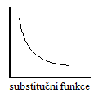
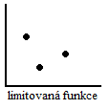
Ve firmě se rozhoduje jaké kombinace VF a jaké výrobní procesy jsou pro podnik nejefektivnější. Pro teoretické určení se využívají produkční a nákladové funkce.
Produkční funkce – umožňuje určit z počtu možných kombinací VF (substituční funkce) a výrobních procesů (limitované fce) ty, které jsou optimální z hlediska technické efektivnosti.
Zachycuje kvantitativní vztahy mezi množstvím VF a objemem výroby: m = f (r₁, r₂, …, r_{n})

Slide 9
Nákladová funkce – umožňuje vybrat z technicky efektivních kombinací VF u substitučních funkcí a výrobních procesů u limitovaných funkcí ty, které vedou k minimálním nákladům a představují
  Ekonomicky nejefektivnější kombinaci VF
  Ekonomicky nejefektivnější výrobní proces
Vychází z produkční funkce: množství jednotlivých VF r₁, r₂, …, r_{n} ohodnotíme cenami c₁, c₂, …, c_{n}, dostaneme funkci celkových nákladů N = c₁r₁ + c₂r₂ + … + c_{n}r_{n}
Odráží závislost nákladů na objemu výroby
N = f (m)

Slide 10
Izokvanty
Produkční izokvanty – vyjádření technicky efektivních kombinací VF vedoucích k danému výrobnímu množství
Nákladová izokvanta – vyjádření kombinace oceněných VF vedoucích k dosažení daného nákladového rozpočtu, m = f (r₁, r₂)
Za předpokladu konstantních cen c₁ a c₂ znázorníme funkci celkových nákladů pro tuto produkční funkci N = c₁r₁ + c₂r₂ – zjednodušení
Máme tedy dva výrobní faktory R₁ a R₂ a nákladový rozpočet N⁰, pak můžeme rozdělit nákladové funkce různým způsobem a oba VF R₁ a R₂:
  celý rozpočet se využije výhradně na nákup VF R₁ → r₁ = N⁰ / c₁
  celý rozpočet se využije výhradně na nákup VF R₂ → r₂ = N⁰ / c₂
  rozpočet se využije na pořízení různých kombinací VF R₁ a R₂ a tím vznikne nákladová izokvanta

Slide 11
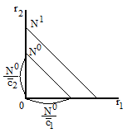

Slide 12
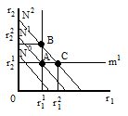
pokud dáme obě izokvanty do jednoho grafu, dostaneme pro limitovanou produkční funkci:
-

Slide 13
nákladové minimum leží v bodě, ve kterém se nákladová izokvanta v jediném bodě dotýká příslušné produkční izokvanty (A). Je jen jedna možnost kombinace VF, která je technicky efektivní. Existuje-li více možných kombinací VF, dosáhneme nákladového minima jestliže zvolíme výrobní proces, který při libovolném nákladovém rozpočtu umožňuje dosáhnout vyššího objemu produkce.

Slide 14
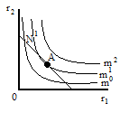
pro substituční produkční funkci:
- kombinace VF při níž se s daným nákladovým rozpočtem realizuje maximální objem výroby, leží v místě, kde se dotýká nákladová izokvanta N¹ a výrobní izokvanty m¹ (A).

Slide 15
Typologie nákladů
Typologie nákladů (náklad = oceněná spotřeba VF)
podle vztahu k velikosti produkce
  variabilní (proměnné) náklady – mění se s objemem produkce, jsou závislé na objemu výroby (úkolové mzdy)
  Fixní (stálé) náklady – jsou důsledek jednorázového vkladu nedělitelných VF, mění se skokem při produkci překračující současnou kapacitu, jsou závislé na čase a provozní pohotovosti, nereagují na změnu produkce
  celkové náklady – veškeré náklady vynaložené na celkový objem produkce, skládají se z fixních (N_{f}) a variabilních (N_{v} = jednotlivé variabilní náklady * velikost produkce) nákladů: N = N_{f} + N_{v} = N_{f} + n_{v} . m
podle tempa růstu
  proporcionální – vyvíjejí se vzhledem k objemu výroby lineárně
  nadproporcionální (progresivní) – náklady rostou rychleji než objem produkce
  podproporcionální (degresivní) – náklady rostou pomaleji než objem výroby
podle ovlivnitelnosti rozhodováním
  relevantní pro rozhodování – lze je v rámci hospodářského období ovlivnit, liší se podle jednotlivých alternativ
  irelevantní pro rozhodnutí – neovlivnitelné (fixní), nemění se s nějakým rozhodnutím

Slide 16
podle užitečnosti
  užitečné – jsou potřebné pro výrobní proces
  neužitečné (jalové) – nepřináší žádný efekt (prostoje pracovníků)
ostatní členění
  mezní (marginální, hraniční) – přírůstek celkových nákladů, který je vyvolán poslední jednotkou objemu výroby
  celkové přírůstkové – přírůstek nákladů vyvolaný přírůstkem objemu produkce ∆N = N₁ – N₀
  průměrné přírůstkové – vydělení celkových přírůstkových nákladů jimi vyvolaným přírůstkem
  oportunitní (náklady příležitosti) – jsou ztraceny, když zdroje nejsou použity na nejlepší možnou alternativu, ušlý výsledek příležitosti využití
  explicitní – zřetelně sledované a evidované
  implicitní – obtížně vyčíslitelné, skryté
  utopené – byly vynaloženy a nepřináší efekt

Slide 17
Nákladové determinanty – činitelé, kteří ovlivňují celkové náklady výroby
Činitelé výrobní oblasti – ovlivňuje podnikatel přijímáním rozhodnutí ve výrobní oblasti podniku (velikost podniku, výrobní program, vytíženost, výrobní podmínky, kvalita VF, ceny VF)
Činitelé v ostatních oblastech podniku – jsou ovlivnitelné podnikatele při přijetí rozhodnutí mimo výrobní oblast (odbytová politika, financování, výzkum a vývoj apod.)
Činitelé generované vnějším okolím (data) – podnikatel je nemůže ovlivnit a přijímá je tedy jako data určovaná okolím podniku (ceny VF, daňové sazby, pracovní dny za období, vlastnosti VF, rámcové právní podmínky atd.)

Slide 18
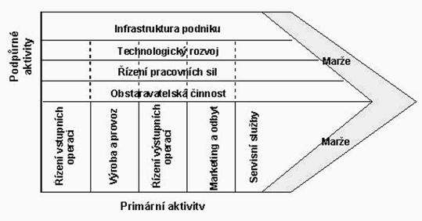
Primární podnikové funkce

Slide 19
Řízení vstupních operací
Obecně „nákup“, dříve zásobování
Nákup v moderním pojetí podniku v tržně orientovaných ekonomikách využívá tzv. marketingových přístupů metod a technik
používá obdobné metody a techniky jako marketing počínaje výzkumem dodavatelského trhu, rozhodováním o optimálním dodavateli, režimu a podmínkách dodávek a to jak cenových, dodacích, logistických atd., zásobách a logistickém zajištění nákupních procesů

Slide 20

Hmotný tok
Informační tok

Slide 21
Nákupní marketingový mix
Informační a komunikační mix
Výrobkový mix a mix služeb
Cenový a kontraktační mix
Logistický mix
Informační a komunikační mix
získávání informací a rozhodování o zdroji potenciálního uspokojování potřeb a komunikace se subjekty trhu (v oblasti: nakupovaných výrobků a služeb, vlastních vyráběných produktů a služeb, dodavatelů, cen, platebních, dodacích a logistických podmínek, atd. )
Shromážděné informace musejí být dostatečně podrobné a aktuální
Zdrojem výše uvedených informací jsou podnikové dokumenty jako např. účetnictví, statistika, operativní evidence samostatného nákupu, technických a výrobních útvarů a ostatních vnitropodnikových spotřebitelů nakupovaných materiálů

Slide 22
Komunikační mix a aktivity s ním spojené předpokládají dokonalou znalost dodavatelů a zahrnuje:
Výzkum dodavatelů
Volba dodavatele
Komunikace v průběhu projednávání dodávek a kontraktace
Komunikace od uzavření kontraktu do logistické realizace dodávky
Komunikace po realizaci dodávky
Hodnocení dodavatele a rozhodování o dalším odběratelsko – dodavatelském vztahu

Slide 23
Výrobkový mix a mix služeb
Výrobkový mix zahrnuje mj. rozhodování o :
Kvalitativních parametrech každého jednotlivého výrobku, který se má stát předmětem nákupu včetně substitučních variant
Šíři a hloubce nakupovaného sortimentu výrobků
Nakupovaných službách, které získáme v souvislosti s dodávkou výrobků
Při výběru je nutné posoudit zda vlastnosti dodávaného materiálu jsou v souladu s normami požadovanými odběrateli finálních výrobků ( a to jak normy národní tak i mezinárodní).
Alternativy nákupu: vlastní výroba, kooperace nebo leasing.

Slide 24
Cenový a kontraktační mix
jde o zajištění optimálních podmínek, jejichž předpokladem jsou reálné a aktualizované informace o dodavatelích, kteří si vzájemně konkurují, o jejich nabízených výrobcích, kvalitě, poskytovaných službách, platebních, cenových, dodacích i logistických podmínkách.
Kromě výše uvedených podmínek je třeba zvažovat i srážky a slevy ( při rychlé platbě, při daném množství atd.) a eventuálně i přirážky ( za nadstandarní dodávky atd.).
Kontraktační mix zahrnuje např. rozhodování o způsobu objednávání dodávek a to buď objednávání přímo podle vzorků ( např. na veletrhu) nebo ve standardní formě při opakovaných objednávkách ( např. mezi dlouhodobými partnery)
Forma objednávky má vliv na administrativní pracnost a náklady.

Slide 25
Logistický a dodávkový mix
souvisí s rozhodnutím jak realizovat vlastní hmotný nákup s finálním dovedením výrobku až na místo reálné spotřeby. Jedná se zejména o rozhodnutí o:
  Dodávkové cestě, dodavatelských mezičláncích a způsobu realizace dodávek
  Řešení dodávkového režimu tj. velikost dodávek, jejich periodicitě, řešení v případě výpadků dodávek
  Logistickém zabezpečení dodávek vstupu výrobků do podniku a toku materiálu a výrobků uvnitř podniku tj. o dopravě, způsobu manipulace, balení, skladování, velikosti manipulačních jednotek a zásilek
  Technologii a organizaci logistických procesů

Slide 26
  Aktivity marketingového nákupního procesu
mají standardní obsah a posloupnost, často se ale vyskytují i modifikace uskutečněné podle toho zda jde o:
  Opakovaný nákup beze změny, kde lze využít údaje a poznatky o minulém průběhu nákupního procesu
  Modifikovaný nákup, kdy odběratel požaduje určité změny ve specifikaci výrobků či cenových platebních a dodacích podmínkách nebo dochází přímo ke změně dodavatele
  Novou nákupní úlohu, kdy podnik nakupuje určitý materiál poprvé.
Nákupní proces se realizuje prostřednictvím několika fází a to :
Identifikace potřeby – nákupní impulz, specifikace výrobku nebo služby
Identifikace nezbytnosti, charakteru a rozsahu potřeby, nákupní rozhodnutí
Výzkum nabídek – tj. výzkum trhu dodavatelů
Volba dodavatele
Rozhodnutí a formulace podmínek dodávek, zadání objednávky
Logistické aktivity při vstupu dodávky do podniku
Kvantitativní a kvalitativní přejímka dodávky, případná reklamace
Finanční vypořádání, úhrada dodávky
Hodnocení výkonu dodavatele

Slide 27
  Řízení zásob
Za hlavní úkoly řízení zásob lze považovat ( Synek, Kislingerová, 2010)
jejich udržování na úrovni, která umožňuje kvalitní splnění jejich funkce vyrovnávat časový a množstevní nesoulad mezi procesem výroby u dodavatele a spotřeby u odběratele a
tlumit či zcela zachycovat důsledky náhodných výkyvů těchto navazujících procesů včetně jejich logistického propojení.
Operativní řízení zásob udržuje konkrétní druhy zásob materiálů v takové výši a struktuře, která odpovídá potřebám vnitropodnikových spotřebitelů a to s ohledem na to, aby náklady vynaložené na pořízení, doplnění, skladování, udržování a správu nákladů v důsledku neuspokojených náhodně kolísajících potřeb byly minimální.
Za strategické řízení zásob lze považovat soubor rozhodnutí o množství finančních zdrojů, které podnik může z celkových disponibilních zdrojů optimálně vyčlenit na jejich finanční krytí( také označováno jako finanční řízení zásob).

Slide 28
K zajištění zásobování v podniku je využíváno tzv. optimalizačního přístupu při řízení zásob. Základním kritériem je minimalizace celkových nákladů na pořízení a udržení zásob v nejširším slova smyslu, přičemž je respektován požadavek plného krytí předvídaných potřeb a s určitou mírou jistoty ( resp. Rizikem) i odchylek v průběhu dodávek a čerpání ze zásoby. Za základní optimalizační kritérium je považováno nákladové kritérium.
Běžná a pojistná zásoba je udržována na takové úrovni, která vyvolá minimální náklady na pořízení, skladování a udržování zásob a náklady vyvolané při nekrytí či opožděném krytí potřeb ze zásoby.

Slide 29
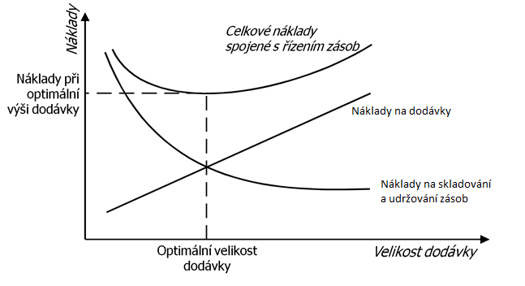

Slide 30
Doplnění zásob
Systém signální hladiny je situace, kdy podnět k vystavení objednávky k doplnění zásoby je signalizován při poklesu bilanční zásoby pod. tzv. objednací úroveň ( bod objednávky).
Specifické systémy: JIT, JIS

Slide 31
Objednací množství lze objednávat v následujících variantách:
Předem určené standardní množství ( popř. po dohodě s dodavatelem s ohledem na parametry přepravy, balící či manipulační jednotky.)
Proměnlivé množství, které je dáno rozdílem mezi předem stanovenou velikostí maximální zásoby a stavem bilanční zásoby k bodu objednání
Propočtené optimální množství.
V praxi je využíváno několik typů strategií doplňování zásoby:
Strategie s volnými objednacími termíny, při které je signál k doplnění zásoby vyslán tehdy, kdy faktická nebo disponibilní zásoba klesne pod předem stanovenou hladinu.
Strategie s pevnými objednacími termíny, které se pravidelně opakují po uplynutí určitého intervalu a kde velikost objednávky vyplývá z rozdílu mezi faktickým stavem a hladinou stanovenou pro maximální zásobu
Strategie s pevnými objednacími termíny, ale s nejistým doplňováním a čerpáním ze zásoby v daném údobí, kdy se provádí tzv. klouzavé bilancování pohybu zásoby( neustále se sleduje doba krytí z bilančního stavu zásoby)

Slide 32
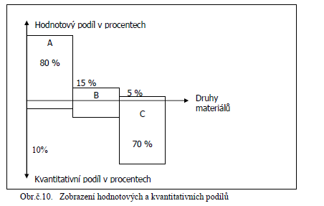
ABC Klasifikace
diferencované řízení zásob na základě, roztřídění sortimentu skladovaných a spotřebovávaných druhů materiálů v zásobách na tři až 4 skupiny podle jejich celoroční spotřeby a podle podílu na celkové spotřebě.

Slide 33
  Nákupní logistika a strategické řízení nákupu
Úkolem nákupní logistiky je zabezpečit odpovídající disponibilitu potřebného materiálu v podobě potřeby s vynaložením co nejnižších nákladů a při optimální vázanosti prostředků v zásobách. Mezi hlavní logistické složky zahrnujeme ( Synek, Kislingerová,2010):
dopravu,
překládku a manipulaci,
skladování,
balení,
vychystávání,
distribuci na místa potřeb,
přípravu, úpravu a kompletaci dodávaného materiálu,
zajišťování informací, které předcházejí, provázejí a následují po vlastním hmotném toku včetně evidence a kontroly.

Slide 34
Sledují se tzv. logistické řetězce, kterými se rozumí posloupnost navazujících, navzájem sladěných logistických systémů či podsystémů, kterými prochází materiálový tok.
Rozhoduje se o optimálním řešení manipulačních a skladovacích systémů, což se týká materiálu ve 4 hlavních fázích:
Ve vnější a meziobjektové dopravě
Ve vnitrozávodové manipulaci
Ve skladovém hospodářství
V obalovém hospodářství

Slide 35
Marketingový strategický projekt nákupu
Východiskem takové strategie je situační analýza s navazující predikcí. Obsah strategického dokumentu se orientuje na stěžejní suroviny, materiály a výrobky a jejich dodavatele. Podle toho jaké cíle mají ve strategickém programu prioritu lze definovat následující strategické varianty:
Strategie plného uspokojení potřeb
Strategie minimálních nákladů
Strategie zrychlení obrátky zásob
Strategie maximální materiálové hospodárnosti
Strategie minimalizace rizika nekrytí potřeb
Strategie relativně vysokých pojistných zásob
Strategie pružné kombinace více dodavatelských zdrojů

Slide 36
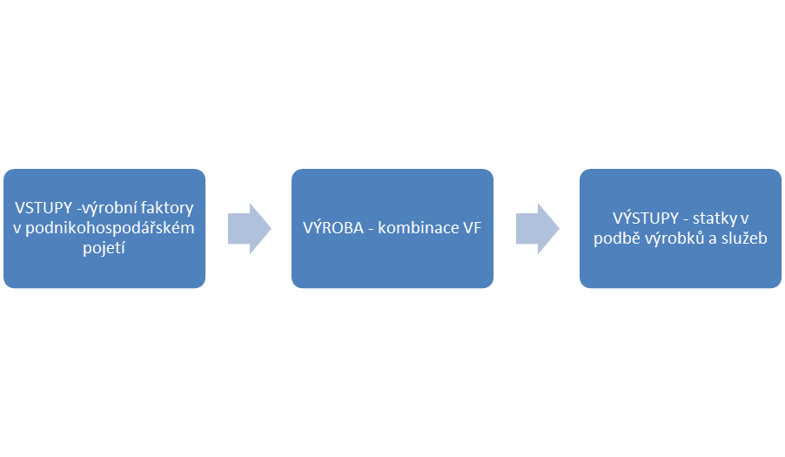
Hlavní podnikové funkce -zhotovení produktu

Slide 37
Přeměnu surovin na výrobky lze definovat jako výrobní proces, jehož součástí jsou procesy(Synek a Kislingerová, 2010 ):
Pracovní, kde je vyžadována přímá účast člověka
Automatické, bez přímé účasti člověka
Přírodní, samovolné procesy, pro které člověk pouze připravil vhodné podmínky ( kvašení)
Další členění procesů je podle použité technologie:
Mechanicko-fyzikální procesy, kde zůstává zachována látková podstata suroviny- šití, řezání
Chemické – kde se látková podstata mění - zpracování ropy
Biologické, kdy surovina mění své vlastnosti – výroba piva, penicilinu

Slide 38
Samotnou výrobu v podniku dělíme na :
Hlavní výrobu, jejíž výrobky tvoří hlavní náplň podniku
Vedlejší výrobu, jako výroba polotovarů náhradních dílů atd.
Doplňkovou , kdy dochází k využití a zpracování odpoadu z hlavní a vedlejší výroby a využití volné kapacity a
Přidruženou výrobu.
Kromě výše uvedených procesů je k zajištění hladkého chodu výroby zapotřebí řady pomocných procesů ( údržba strojů a zařízení, výroba energie) a obslužných procesů ( skladování, doprava, balení, kontrola).
Podle počtu vyráběných kusů lze výrobu dělit na:
Kusovou
Sériovou ( malo a velko sériovou)
Hromadnou

Slide 39
Drucker uvádí 4 typy výrobních činností:
Výroba na zakázku – custom-order production – výroba dle přání zákazníka většinou kusově
Vázaná – pevná výroba – rigid mass production – vysoce standardizovanýá hromadná výroba z hlediska jak technologie tak i produktu. Výrobky jsou určeny pro masovou potřebu
Pružná hromadná výroba – flexible mass production – jeden druh výrobku je pružně přizpůsobován přání konkrétního zákaníka
Plynulá proudová výroba – process or flow production – využití technologie umožňuje nepřetržitý plynulý proud zpracovánaných surovin i tím i plynulý proud hotových výrobků. Charakteristická je vysoká investiční náročnost.

Slide 40
  Výrobní program
Plánování výroby zahrnuje dílčí oblasti:
plánování výrobního programu,
plánování výrobního procesu,
plánování připravenosti výrobních faktorů
Výrobní program podniku zahrnuje druhovou (sortimentní )skladbu a objem výroby, které se mají v daném období vyrábět.
Základní informací o tom, co, kolik kdy a pro koho se má vyrábět poskytuje marketing, který prostřednictvím analýzy externího prostředí a analýzy poptávky hledá volná místa na trhu a další příležitosti.
Výrobní program je s ohledem na specifika plánovacího procesu rozlišen na :
dlouhodobé plánování (a střednědobé plánování) a
krátkodobé plánování.

Slide 41
Dlouhodobé plánování
Dlouhodobé plánování (a střednědobé plánování) výrobního programu rozhoduje o
technicko-ekonomickém rozvoji podniku kdy je stanovena:
základní struktura výrobního a odbytového programu,
inovace a vývoj nových výrobků,
výrobní postupy které je třeba použít při realizaci výrobního programu.
Pro účely zajištění výrobních postupů je třeba zajistit určitý:
druh a rozsah hmotného investičního majetku (dlouhodobého hmotného
majetku) resp. výrobního zařízení
potřebný stav (počtu a kvalifikační struktury) pracovníků.
Dlouhodobé plánování výrobního programu má tedy spojitost s dlouhodobým plánováním výroby a odbytu i na plánování investic a financování.

Slide 42
Krátkodobé plánování
Krátkodobé plánování představuje určitou specifikaci dlouhodobého plánu a je orientováno na:
zavádění výrobkových variant (změn konstrukce a designu výrobků základního výrobního programu)
stanovení výrobních množství jednotlivých druhů výrobků.
Při plánování výrobního programu (krátkodobém i dlouhodobém) jde zejména o :
co nejstálejšího využití kapacit hmotného investičního majetku a pracovních sil a
udržení co nejnižšího stavu zásob

Slide 43
V praxi dochází i k situaci, kdy v průběhu hospodářského období poptávka po produktu kolísá a dochází k rozporu výše uvedených podmínek. Dochází tak k situaci kdy je (Wohe) :
1) Odbyt produktu je konstantní
2) Odbyt produktu pravidelně sezónně kolísá např. díky sezónním vlivům, nebo sociokulturním vlivům ( Vánoce, velikonoce)
3) Změna struktury poptávky jedná se např. o změnu spotřebitelských preferencí v důsledku n apř. technologického pokroku
4) Konjunkturální výkyvy poptávky – se týkají delších časových období např. v důsledku makroekonomické krize

Slide 44
Pokud odbyt kolísá sezónně je to vliv, který se dá do určité míry předvídat a řešit např:
a) Synchronizací výrobního množství se sezónním kolísáním odbytu. Stav zásob se udržuje na nízké úrovni, ale využití produkčních kapacit je nerovnoměrné.
b) Emancipací , kdy i přes sezónní kolísání odbytu, zůstává využití výrobních kapacit stálé.
c) Fázovým posunem, kdy dosažení stálého využití produkčních kapacit dosahuje zařazením dalšího výrobku do výrobního programu. Nově zařazený výrobek se oproti původnímu produktu volí tak, aby u něj odbyt kulminoval tehdy kdy u původního produktu prodej dosahuje nejnižší úrovně
d) Práce ve mzdě podnik v období kdy klesá prodej výrobků a dochází k nevyužití výrobních kapacit vyrábí pro jiné podniky.

Slide 45
Výrobní proces
V případě, že je znám výrobní program tedy co a kolik, je třeba identifikovat jakou technologií a z jakých surovin a materiálů v požadovaném množství vyrobit.
Lean production - taková kombinace VF, která představuje nejnižší náklady
Za tímto účelem jsou využívány různé metody síťové analýzy (PERT diagram), počítačové systémy ( CAD/CAM systémy Computer Aided Design and Manufacture – počítačem podporované
návrhy designu a výroby), reengineering ( rekonstrukce podnikových procesů s cílem zvýšit výkonnost podniku)
Sílící tlak na zvyšování ekologičnosti výroby pakvede k zavádění enviromentálních manažerských systémů jako jsou EMAS, EMS – Enviromental management systém a Enviromental Management Systém and Audit Scheme zahrnují integraci požadavků ochrany životního prostředí do systému řízení podniků a tím omezení negativních vlivů výroby na životní prostředí.

Slide 46
Velice důležitou součástí plánování výrobního procesuje:
Stanovení velikosti výrobní dávky
Sestavení lhůtového plánu
Sestavení plánu výrobních kapacit.
Výrobní dávka = soubor výrobků vyráběných v těsném sledu za sebou s jednorázovým vynaložením nákladů na přípravu a zakončení příslušného procesu.
Potřeba optimalizace výrobní dávky - Vzhledem k tomu, že náklady na přípravu a zakončení dávky jsou fixní, a s velikostí dávky na jednotku produkce klesají, zatímco ostatní náklady s velikostí dávky rostou.

Slide 47
Dlouhodobé plánování výrobního procesu
Má určit výrobní postup, podmíněný:
nejnižšími náklady na výrobu,
Vymezením potřebného HIM,
Stanovením potřebných pracovníků
Obsahem dlouhodobého plánování výrobního procesu je stanovení :
organizačních typů výroby a
výrobních typů

Slide 48
Organizační typy výroby
jsou výsledkem členění výrobních postupů podle organizačního
hlediska.
Kritériem je prostorové uspořádání hmotného investičního majetku, tedy strojních zařízení, resp. pracovišť, které tvoří pracovník a právě ono strojní zařízení (hmotný investiční majetek) využívaný pro přetváření materiálu ve výrobek.
Podle způsobu zmíněného rozmístění strojů, které určuje tok produktů ve výrobním procesu
Organizační typy výroby:
proudová výroba,
dílenská výroba,
skupinová výroba,
výroba na stanovišti a
výrobní hnízdo.

Slide 49
Proudová výroba
Uspořádání HIM a pracovišť je zde provedeno podle předmětného principu, to je podle sledu operací ve výrobním procesu daného výrobku.
Tok materiálu od suroviny k hotovému výrobku probíhá mezi pracovišti bez přestávek, pracovní operace jsou časově sladěny a navazují na sebe. Vzhledem k využívání běžících pásů při propojování pracovišť, se zde hovoří také o pásové výrobě, či o tzv. výrobních linkách.
Výhodou proudové výroby:
zkrácení času průběžných dob obráběných kusů.
nevznikají čekací doby a meziskladování
Výrobní proces je zde snadno kontrolovatelný
lze přesněji plánovat
Nevýhodou proudové výroby:
kapitálová náročnost zřízení výrobních linek
dlouholetá vázanost kapitálu.
Nutné kontinuální zabezpečení pracovišť pracovníky
Výpadek 1 osoby naruší celý proces
nízká schopnost přizpůsobení změněné situaci na trhu.
vhodné tehdy, když je vyráběno méně typů ve velkých sériích.
https://www.youtube.com/watch?v=pag4dSBbqUc
Zdroj: https://www.autospost.co/autos/japanese-used-cars-uk

Slide 50
Dílenská výroba
uspořádání HIM a tedy i pracovišť na technologickém, tedy funkčním principu.
Stroje a pracoviště se stejnými pracovními úkony s zde sdružují do jedné „dílny“ (např. soustružna, kovárna, frézárna, vrtárna, svařovna atd.).
Prostorové uspořádání se uskutečňuje podle typů úkonů.
Výhodou dílenské výroby:
je větší pružnost v přizpůsobování se kolísání poptávky.
Využití univerzálních strojů
vyžaduje se vyšší kvalifikovanost a všestrannost pracovníků
Nevýhodou dílenské výroby :
dlouhé dopravní cesty po nichž putují obráběné kusy mezi jednotlivými dílnami, někdy i vícekrát.
Tok obráběných kusů je pomalejší než u proudové výroby i kvůli dlouhým čekacím dobám v dílnách.
Potřeba meziskladů a nákladů s nimi spojenými.
Dílenská výroba se využívá tehdy, jestliže nelze uspořádat stroje podle sledu úkonů výrobního procesu a není možná jejich přesná časová koordinace, vzhledem k vysokému počtu výrobků s různým výrobním chodem.
optimální využití hmotného investičního majetku se zde řeší jen velmi obtížně.
https://www.youtube.com/watch?v=Hr-ORULM5Po

Slide 51
Skupinová výroba
Předpokladem je obsáhlý výrobní program a relativně malé série
HIM resp. pracoviště potřebné pro určité výrobní operace, se sdruží do skupin a uvnitř každé skupiny uspořádají do proudu podle předmětného principu.
Výhody skupinové výroby:
zkracování dopravních cest,
snižování nákladů na skladování a
zvýšení přehlednosti výrobního procesu.
Nevýhodou skupinové výroby:
snížení pružnosti podniku v reagování na změny v poptávce,
a ve vytíženosti kapacit.

Slide 52
Výroba na stanovišti
produkované výrobky jsou nehybné, potřebné VF se musí přemisťovat k nehybnému produktu
Výrobu na stanovišti lze rozčlenit na:
  mimopodnikovou (externí)
  vnitropodnikovou (interní)
Mimopodnikovou výrobou na stanovišti se rozumí řešení, kdy se potřebné výrobní faktory
dopravují k výrobnímu místu, které leží mimo výrobní podnik. Jedná se například o výstavbu
budov, mostů či jiných staveb vázaných k místu své realizace, které je zároveň místem jejich
užívání.
Vnitropodniková výroba na stanovišti je charakteristická tím, že výrobní faktory putují za
vyráběným předmětem na stanoviště, které je uvnitř areálu podniku. Jedná se o produkci
výrobků, které jsou příliš velké, než aby mohly putovat po pracovištích. Jedná se například o
výrobu vagonů, letadel, námořních lodí apod.

Slide 53
Výrobní hnízdo
Vzniká prostorovým a organizačním sdružováním původně oddělených pracovišť nutných ke zpracovávání podobných součástí nebo výrobků.
Tvorbou výrobně-organizační základny se podobá skupinové výrobě. Liší se pracovně-organizační strukturou.
Kolektiv pracovníků výrobního hnízda tvoří autonomní pracovní skupinu, které jsou vedle
výkonných činností svěřeny dispozitivní úkoly (plánování, řízení, kontrola). V pracovní
skupině výrobního hnízda není přísná dělba práce. Je tvořena osmi až deseti pracovníky, kteří musí ovládat co nejvíce činností a být schopni pracovat na různých pracovištích.
Předností výrobního hnízda :
řízenou jednotkou výrobního procesu není jednotlivé pracoviště ale výrobní hnízdo.
Jeho řídící autonomie zvyšuje motivovanost pracovníků.
Nevýhodou výrobního hnízda:
jsou zvýšené nároky na znalosti a dovednosti členů pracovních skupin.

Slide 54
Výrobní typy
Výrobní typy jsou výsledkem členění výrobních postupů podle opakovanosti.
Třídícím kritériem je zde hledisko, kolik výrobků stejného druhu se současně, nebo bezprostředně po sobě vyrábí.
Rozlišujeme výrobní typy:
kusová výroba,
opakovaná výroba:
  hromadná výroba,
  sériová výroba,
  druhová výroba,
  výroba v šarţích.

Slide 55
Kusová výroba
Produkce pouze jeden nebo několik málo kusů určitého druhu výrobku.
Jestliže se vyrábí současně více kusů výrobku, jednotlivé kusy se od sebe liší.
Podniky s tímto typem výroby pracují zpravidla na objednávku, nemají pevný výrobní program, ale vyrábějí vše, co lze s daným výrobním zařízením a pracovníky vyrábět.
Příkladem kusové výroby je produkce atomových reaktorů, turbín, lodí, mostů, průmyslových a jiných staveb, ale i zakázková oděvní výroba apod.
Kusová výroba je náročná na výrobní přípravu a organizaci výroby - výroba každého výrobku se musí připravovat zvlášť.
Je využíván univerzální HIM, kvalifikované, široce využitelné pracovní
síly, pořizování materiálu musí vycházet z jednotlivých zakázek.
Při organizačním uspořádání výrobního procesu je obvykle třeba vycházet ze skutečnosti, že postup výroby je u jednotlivých výrobků rozdílný.

Slide 56
Opakovaná výroba
pravidelně vyráběno více kusů jednoho nebo více výrobků současně nebo bezprostředně za sebou.
Hromadná výroba –stále stejný výrobek v neomezeném množství. Výrobní proces se opakuje aniž je stanoven jeho konec. Příkladem hromadné výroby je výroba cementu, cigaret, žárovek apod.
Sériová výroba –na daném výrobním zařízení se v omezeném množství vyrábí několik druhů výrobků. Výrobky se skládají u sériové výroby z mnoha součástí, které mají vzhledem k rozdílné konstrukci rozdílný průběh výroby (např. obráběcí stroje, automobily apod.)
Druhová výroba – se podobá sériové výrobě tím, že počet jednotek jednotlivých druhů výrobků je omezen a že i zde dochází v průběhu sledovaného období k přestavbě zařízení na výrobu jiného druhu. Rozdíl je však v tom, že výrobky jsou způsobem své výroby a použitými surovinami úzce spjaty (např. výroba konfekce).
Výroba v šaržích – je specifickou formou druhové výroby. Setkáváme se s ní především v chemickém a farmaceutickém průmyslu. Velikost výrobní dávky, šarže – je dána kapacitou výrobního zařízení (reaktor, nádrž na tekutiny, vypalovací pec…).

Slide 57
Krátkodobé plánování výrobního procesu
V rámci krátkodobého plánování výrobního procesu jsou předjímána rozhodnutí o vymezení výrobního procesu v množství a čase. Tento plánovací postup zahrnuje tři dílčí oblasti:
plánování velikosti výrobní dávky,
lhůtové plánování,
plánování výrobních kapacit.

Slide 58
Plánování velikosti výrobní dávky
Výrobní dávkou se rozumí množství výrobků (součástí) jednoho druhu, nebo série, vyráběných v těsném sledu za sebou, bez přestavby nebo přerušení výrobního procesu.
Plánování velikosti výrobní dávky se využívá v podnicích, které na stejném výrobním zařízení vyrábí po sobě několik typů výrobků a řeší otázku, zda je výhodnější vyrobit celkové výrobní množství každého výrobku pro dané hospodářské období najednou, nebo je vyrábět postupně ve sledu dílčích množství- výrobních dávek.
Náklady na přípravu a zakončení výrobní dávky (výpadek výroby, seřízení strojů, přestavba linky apod.) jsou nezávislé na její velikosti. Vzhledem k tomu, že jsou náklady ve vztahu k velikosti dávky fixní (fixní náklady výrobní dávky) s růstem velikosti dávky na jednotku produkce klesají. Ostatní náklady spojené s výrobní dávkou (náklady se skladováním a udržováním zásob, náklady z vázanosti kapitálu) s velikostí dávky rostou (proporcionální náklady dávky). Při plánování velikosti výrobní dávky vzniká potřeba její velikost optimalizovat.

Slide 59
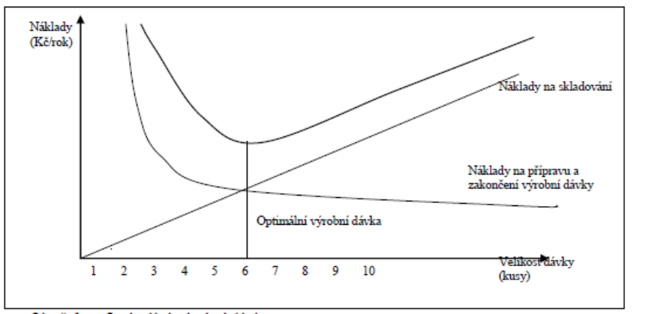
Optimální velikost dávky je takové výrobní množství u kterého vzhledem k fixním a variabilním nákladům vznikají nejnižší celkové jednotkové náklady. Princip zjišťování optimální výrobní dávky objasňuje následující grafické znázornění. Na osu x v grafu se nanáší počet výrobků ve výrobní dávce a na osu y náklady na jeden výrobek výrobní dávky. Ze zobrazení je patrné, ţe část nákladů s velikostí výrobní dávky klesá ( fixní náklady výrobní dávky připadající na jeden kus) a část roste (skladovací náklady a náklady z vázanosti připadající na jeden kus). Souhrnně pak celkové průměrné náklady na jeden výrobek zpočátku klesají a po dosažení minima, určujícího optimální velikost výrobní dávky rostou.

Slide 60
Vzorec pro výpočet optimální výrobní dávky má podle Wöheho následující tvar:
mopt= optimální výrobní dávka v kusech
M = roční potřeba (plánovaný prodej)
NF = fixní náklady výrobní dávky
NL = náklady na skladování (skladovací náklady a náklady z vázanosti) na kus za rok

Slide 61
Lhůtové plánování
Úkolem lhůtového plánování je stanovení termínů:
zahájení a
Dokončení pracovních postupů spojených s jednotlivými výrobními zakázkami.
Vychází se z plánované produkce, technicko-hospodářských norem spotřeby času a výrobních kapacit. Využívá se výpočtů prováděných na počítačích, kde výsledkem je:
přehled o termínech zahájení a ukončení jednotlivých zakázek a s nimi spojených pracovních postupů a
přehled o vytížení výrobních zařízení a potřebě kapacit.
Základními charakteristikami zkoumání a popisu časového průběhu výroby je:
Průběžná doba výroby = časové rozpětí mezi okamžikem přísunu materiálu k opracování na pracoviště plánované pro vykonání příslušného pracovního postupu, a okamžikem předání vyrobeného dílu na následující pracoviště k provedení následujícího pracovního postupu nebo do pohotovostního skladu.
Výrobním taktem se rozumí časový interval mezi dvěma po sobě následujícími přísuny materiálu, resp. Předáními vyrobeného dílu.

Slide 62
Plánování výrobních kapacit
Úkolem je sladit kapacitní nabídku a kapacitní poptávku.
Navazuje na lhůtové plánování.
Vychází z jeho výsledků při časovém vymezování pracovních postupů s ohledem na kapacitní omezení.
K vybilancování kapacit lze využít:
přizpůsobení kapacit - zvýšení resp. snížení kapacit změnou směnnosti, změnou počtu personálu, zásahy do přesčasové práce, změnami ve vybavení hmotným investičním majetkem apod.
přizpůsobení vytíženosti - se projevuje jejím zvýšením či snížením. (Zvýšení se dosahuje využitím rezervních pracovišť, racionalizací údržby a oprav, dodatečnými zakázkami apod. snížení vytíženosti pak využitím subdodávek, přesunem termínů apod.

Slide 63
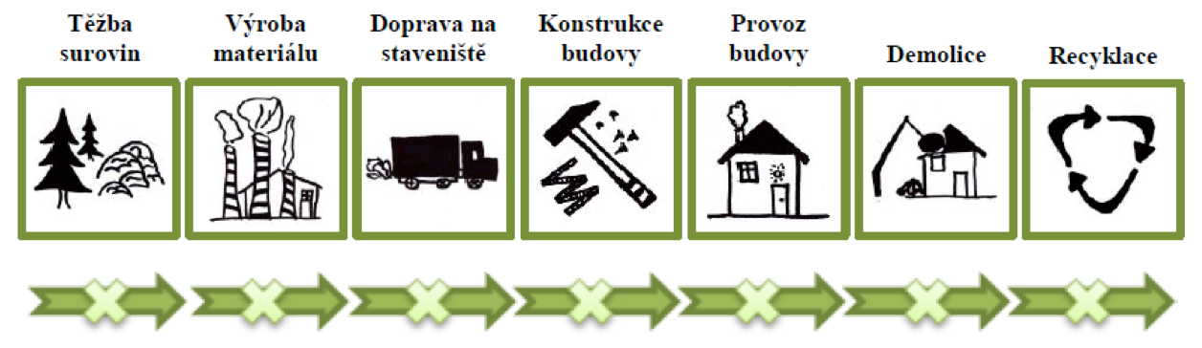
Životní cyklus produktu
2 výklady:

Slide 64
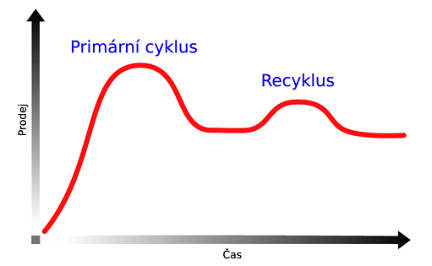
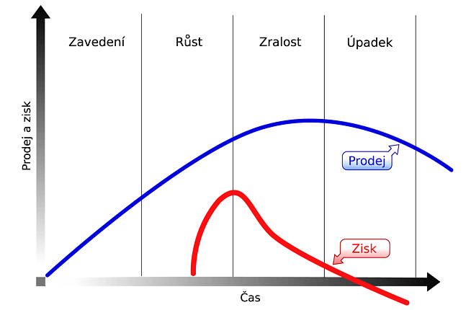
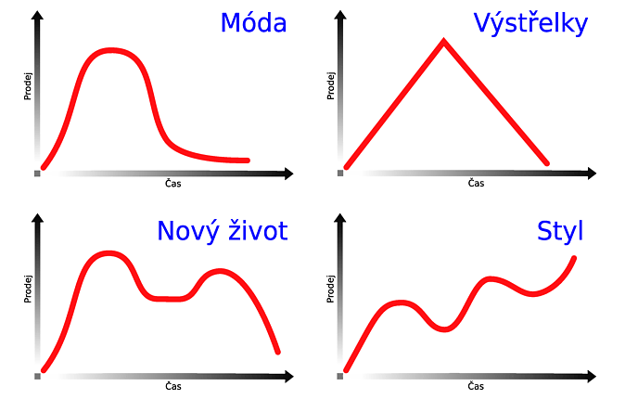
Životní cyklus produktu
Zdroj: http://www.halek.info/www/prezentace/marketing-prednasky5/mprp5-print.php?projection&l=08

Slide 65
Fáze životního cyklu výrobku
Zavádění produktu
Růst zájmu o produkt
Kulminace zájmu a zralost produktu
Útlum zájmu o produkt

Slide 66
To jak bude životní cyklus produktu v průběhu času vypadat nelze říci dopředu, správné načasování aktivit vedoucí k zajištění co nejdelší fáze, která přináší nejvyšší zisky, je tedy velice náročné a vyžaduje získat prostřednictvím marketingového výzkumu co nejvíce aktuální informace. Životní cyklus produktů se liší podle charakteru produktů, takže např. módní výstřelky budou mít kratší životní cyklus než např. produkt v podobě osobního automobilu. Tomu podniky přizpůsobují celý marketingový mix[2].

Slide 67

V roce 1995 představila Škoda Auto v rámci fáze uvedení na trh výrazně inovovaný výrobek Škodu Felicii. Přestože koncepčně tento vůz vycházel z vozu Škoda Favorit, v rámci fáze růstu se komunikací a reklamou podařilo přesvědčit zákazníka, že se jedná o nový vůz. Byla rozšířena nabídka motorů a doplňků a výrobce také zásadně zlepšil bezpečnost svých vozů.
Ve fázi zralosti byly nabídnuty limitované série, které se často od standardního vozu lišily jen názvem a výbavou. Výrobci Škoda Auto, a.s. se podařilo vystihnout touhu zákazníků po odlišení se a tyto série byly velmi oblíbené (Atlanta, Color line, Green line, Magic line a další). Za pozornost stojí i verze Laurin a Klement, kde firma vstoupila do segmentu vozů s maximální výbavou s koženými sedačkami. I na tento trik zákazníci přistoupili a ještě před příchodem Octavie považovali tuto verzi za velmi luxusní a reprezentativní Navíc byl u Felicie provedena měna designu a tím se prodloužila fáze zralosti a nasycení životního cyklu výrobku.
S příchodem Fabie bylo dlouho oddalováno rozhodnutí o zastavení výroby Felicie (fáze poklesu prodeje) a konzervativnější zákazníci preferovali Felici, přestože byla již konstrukčně a technicky zastaralá.
Zdroj: Marketingovenoviny.cz

Slide 68
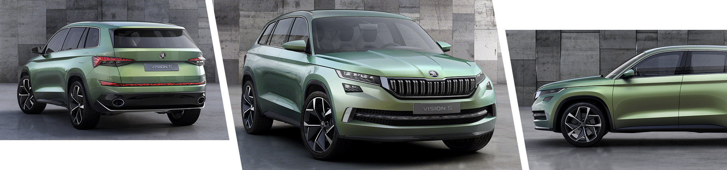
Fáze růstu
První vývojovou fází produktu je fáze uvedení na trh, kdy tržby rostou pomalu, protože se zákazníci s produktem teprve seznamují. Zákazníky je třeba informovat o tom, že produkt existuje vhodnou reklamní kampaní, která je ovšem nákladná. Zisky z prodeje jsou minimální z důvodu vysokých výdajů na uvedení produktu na trh. Tržní podíl produktů je poměrně malý v BCG matici tyto produkty můžeme najít jako „otazníky“.

Slide 69
Náklady převyšují výnosy, produkt lze umístit na trh následovně:
nízká zaváděcí cena versus vysoká zaváděcí cena: při zavádění produktu na trh se musí prodávající rozhodnout, zda chce na trh uvést luxusní výrobek, prodávaný za vysokou zaváděcí cenu nebo výrobek masového charakteru s nízkou zaváděcí cenou,
cena při strategii rychlého sbírání versus penetrační cena: každý výrobce má při zavádění nového produktu na trh teoreticky možnost volby, zda chce na trh vstoupit s vysokou cenou, malým množstvím a vysokými jednotkovými náklady nebo s nízkou cenou, větším objem a nízkými jednotkovými náklady.

Slide 70
V následující fázi dochází k růstu tržního podílu produktů, tržby z prodeje začínají rychle stoupat. Zákazníci projevili o produkt zájem a nakupují ho. Náklady na propagaci klesají, protože se rozpočítají na velké množství produktů uvedených na trh, které se dobře prodávají.
Z „otazníků“ se postupně stávají „hvězdy“. V průběhu fáze růstu podniky dosahují poměrně vysokých zisků a chtějí, aby se produkt v této fázi udržel co nejdéle. V průběhu fáze růstu podniky zvyšují např. kvalitu produktů, doplňují produkty o nové prvky, vstupují do nových tržních segmentů, zvyšují distribuční pokrytí, zaměřují se na reklamy, které mají v zákaznících vzbudit preferenci jejich produkt. Často dochází i ke snížení ceny produktu ve snaze nalákat další zákazníky.

Slide 71
Následuje fáze, kdy se růst tržeb postupně zpomalí, až postupně zastaví, tato fáze je nazývána jako fáze zralosti. Na fázi zralosti podniky mohou reagovat buď cestou modifikace trhu, cestou modifikace produktu nebo modifikací celého marketingového mixu. Modifikace trhu zahrnuje způsoby jak z neuživatelů udělat uživatele produktu a to buď rozšířením stávajících trhů zaměřením se na nové tržní segmenty popř. získání zákazníků konkurence. K rozšíření počtu zákazníků ať už na stávajících či nových trzích podniky vyžívají modifikaci produktu tzv. inovace.

Slide 72
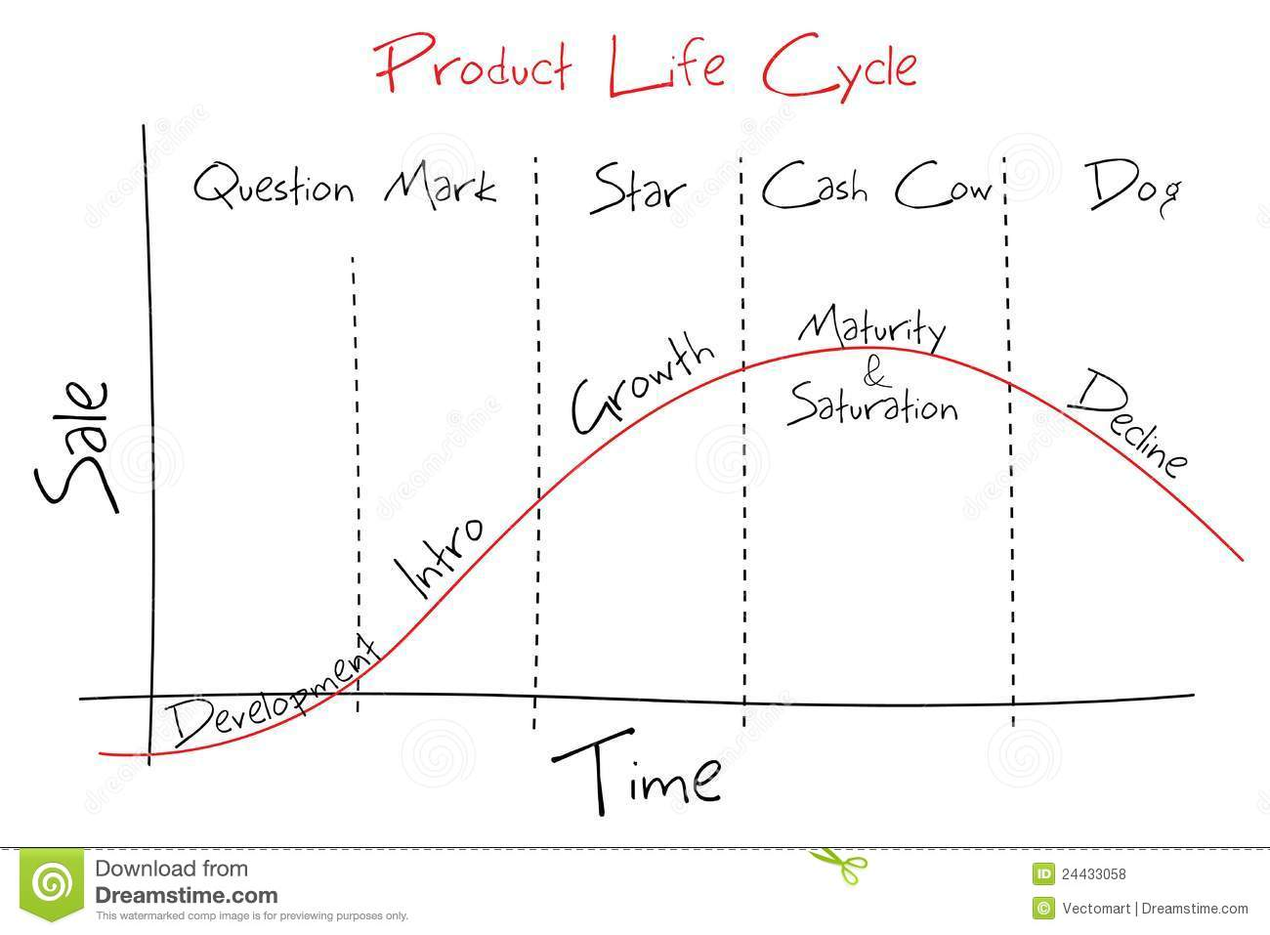
BCG matice a životní cyklus produktu
Zdroj: www.dreamstime.com

Slide 73
Odbytová funkce
dovršení podnikového reprodukčního procesu, zaměřeného na uspokojování cizích potřeb
Co bude vyrábět?
Za jakou cenu?
V jakém množství?
Komu to prodá?
Odpovědi z hlediska využívané strategie, technologie, podnikové kultury, velikosti podniku a teritoria.

Slide 74
Odbytová funkce v podniku

Slide 75
Odbytová funkce v podniku
Odbytová funkce

Slide 76
Odbyt - primární aktivity
V návaznosti na předchozí aktivity a za podmínek respektujících využívané strategie, technologie, podnikovou kulturu, velikost podniku a teritorium.
Logistika – řízení výstupních operací, navazuje na výrobu - (kompletace a vychystávání produktů – balení, manipulace, nakládka, doprava, dokumenty)
Marketing – 4P – hledání odbytových trhů, zákazníků, přesvědčování, tvorba nabídky atd.
Služby – Instalace, Montáž, Doprava, Poradenství, Opravy, Vyřizování reklamací

Slide 77
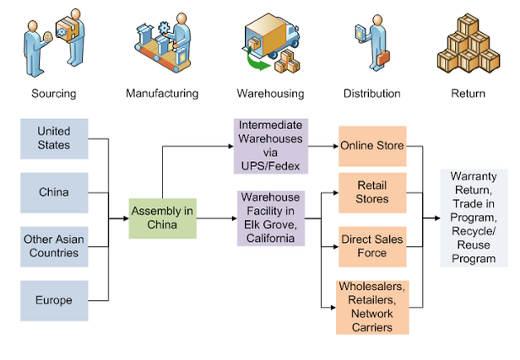
2 Apple’s supply-chain management
Zdroj: http://www.supplychainopz.com/2013/01/is-apple-supply-chain-really-no-1-case.html

Slide 78
Informace k zajištění odbytové funkce
Kde jsme byli – minulý stav
Kde jsme – současný stav
Kde budeme –budoucí stav prognózy

Slide 79
Informace k zajištění odbytové funkce
Situační analýza
Analytická část
Část prognostická
Analýza faktorů vnějšího prostředí
Analýza konkurence
Analýza trhu
Analýza prodejů
Prognózy tržního podílu
Prognózy prodejů
Prognózy zisku

Slide 80
Úrovně v rámci odbytu
Strategické - (návaznost na strategické cíle podniku) – tvorba strategických cílů a plánů odbytu (kdo, čím se podílí, na jak dlouhou dobu, na základě jakých informací od koho…)
Taktické - (např. kdo se podílí na tvorbě ročního obchodního plánu, na základě jakých informací od koho, kdo kontroluje realizaci? Na základě jakých kritérií?, Kdo rozhoduje a na základě čeho o podmínkách smluv – rabatů, dodacích a platebních podmínek)
Operativní - logistické, finanční, komunikační(+informační) + kontraktační (např. i výše uvedené podmínky smluv u některých typů prodeje …

Slide 81
Cíle v oblasti odbytu
Kvantitativní – finanční a kvalitativní :
Cílové trhy a účastníky trhů - Které trhy (části trhu, segmenty, cílové skupiny zákazníků) budou předmětem zájmu podniku.
Obsah cílů - čeho má být na uvedených trzích dosaženo
Cílový efekt – kolik můžeme získat
Cílové období – kdy bude cíle dosaženo.

Slide 82
Informace k zajištění odbytové funkce
Informace o vlastním podniku – a to z oblastí systému cílů, účetnictví, oblast odbytu oblast výroby, používání nástrojů odbytové politiky, údaje o dosavadním obratu a odbytu, podíl jednotlivých výrobků na trhu a jejich postavení, finanční technické a lidské zdroje)
Informace o konkurentech – jaké využívají nástroje, údaje o obratu a odbytu, podíl na trhu jejich výroků, finančních, technických a lidských zdrojích konkurenčních podniků
Informace o obchodu jako zprostředkovateli odbytu – utváření sortimentu opatření vedoucí k podpoře prodeje ze strany obchodníků, stávající propojení mezi obchodníky a výrobci.

Slide 83
Cíle odbytu - hierarchie
Podnikový strategický cíl
Výrobní cíle
Odbytové marketingové cíle
Finanční cíle
....
Cíl výrobkové skupiny 3
Cíl výrobké skupiny 1
Cíl výrobkové skupiny 2
....
Cíl výrobkové politiky
Cíle cenové politiky
Cíle propagační politiky
Cíle distribuční politiky

Slide 84
Nástroje odbytové politiky
Výrobková politika: určení sortimentu, výrobkové inovace, zajištění jakosti produkce, služby zákazníkům.
Komunikační politika: reklama, podpora prodeje, public relations.
Distribuční politika: odbytové cesty, prodávající organizace, fyzická distribuce.
Cenová politika:postupy stanovení ceny, rabaty, platební podmínky.

Slide 85
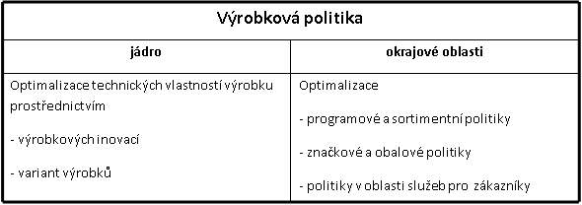
Výrobková politika
Výrobková politika je často řešena v rámci výrobní funkce podniku.
Zdroj: Novotný, J., Suchánek, P., 2004

Slide 86
Výrobková politika
V rámci formulace marketingových strategií ve výrobkové oblasti je nutné uvědomit si odlišnosti mezi:
  Individuálním výrobkem
  Výrobkovou řadou
  Výrobkovým mixem
Strategie pro individuální výrobky - dány životním cyklem výrobků
Životní cyklus výrobků je založen na čtyřech klíčových předpokladech a to :
  Výrobky mají omezenou životnost
  Prodeje výrobků, které se uskutečňují v jednotlivých stadiích, jsou provázeny rozdílnými marketingovými jevy
  Zisk se v jednotlivých fázích mění
  Výrobky vyžadují v jednotlivých etapách rozdílné strategie

Slide 87
Produkt a jeho úrovně
Podniky ve snaze dosáhnout svého hlavního cíle dlouhodobého dosahování zisku nabízí svým zákazníkům určitý marketingový mix, kterým se podnik snaží vymezit vůči své konkurenci. Vše co podniky nabízí svým zákazníkům ke koupi a co uspokojuje jejich potřeby, nazýváme produkt. Může se jednat nejenom o výrobky, jako takové např. šampon, ale jedná se i o služby jako jsou kadeřnické či kosmetické služby, osoby jako např. najatí dělníci, místa jako je pronájem prostor, organizace př. cateringové služby atd.
Produkt - vše co můžeme nabídnout našim zákazníkům k upoutání pozornosti, ke koupi či použití, vše co uspokojí jejich potřeby a touhy.

Slide 88
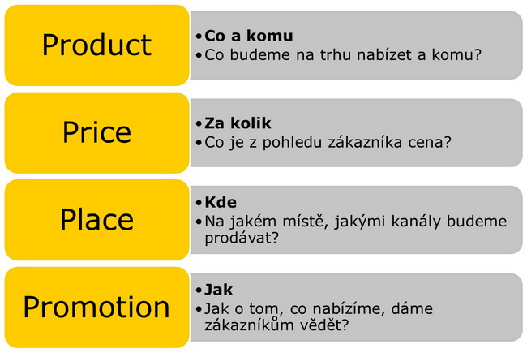
Základní otázky produktu:
Výrobek
Služba
nehmotná povaha
pomíjivost
nedělitelnost
proměnlivost kvality

Slide 89
Úrovně produktu
Produkt, představuje pro zákazníka určitou hodnotu, za kterou je ochoten zaplatit. Hodnotu, kterou produkt zákazníkovi přináší, podnik vnímá ve třech úrovních. První úrovní je tzv. jádro produktu, které představuje základní přínos, který zákazník opravdu kupuje např. jádrem produktu – šampon, je umytí špinavých vlasů. Další přidanou hodnotu produktu tvoří základní užitné vlastnosti, které zákazníci očekávají jako je úroveň kvality produktu, jeho funkce, styl a design, značka a balení tvoří tzv. reálný produkt.

Slide 90

Společnost Head and Shoulders je od roku 1950 na předním místě v oblasti vědy, týkající se vlasů a pokožky hlavy. Jádrem jejich produktu je základní vlastnost, kterou je zbavit pokožku hlavy lupů. Reálný produkt tvoří kvalita - šampón, který opravdu vlasy umyje a zbaví lupů, funkce - přináší zákazníků hodnotu tím, že pokožku hlavy zbaví lupů dlouhodobě. Balení – jehož hodnota je dána jeho praktičností, padne pohodlně do ruky a obsahuje odpovídající množství šampónu. Obal má působivý nezaměnitelný design. V rámci rozšířeného produktu nabízí společnost řadu šamponů, které se liší podle požadavků zákazníků na typ vlasů a pokožku hlavy. Hodnotou rozšířeného produktu je variabilita šampónů proti lupům - pro větší objem vlasů, pro regeneraci, pro citlivou pokožku, pro extrémně namáhané vlasy atd. Kromě toho společnost v rámci rozšířeného produktu také nabízí poradenství v oblasti péče o pokožku hlavy. Zdroj: www.headandshoulders.cz

Slide 91
Hodnota reálného produktu je dána kombinací uvedených užitných vlastností.
Kvalita je dána tím, jak dokáže produkt plnit své funkce- zahrnuje celkovou trvanlivost, spolehlivost ovládání, přesnost atd. Zákazník také posuzuje, zda kvalita odpovídá požadované úrovni.
Funkce produktu je potřeba vybírat s ohledem na to, zda je zákazníci ocení či nikoliv.
Styl se týká zejména vzhledu produktu,
Design zvyšuje estetickou i funkční prospěšnost produktu.
Značka je jednou z nejdůležitějších součástí produktu, která jej svým logem či názvem odlišuje od konkurence. Značka vypovídá o kvalitě, efektivitě produktu a její použití zvyšuje jeho hodnotu. Podniky využívají tzv. brand, souhrnné označení produktů, které produkty jasně identifikuje prostřednictvím jednotné image a odlišuje je od konkurence [3].

Slide 92
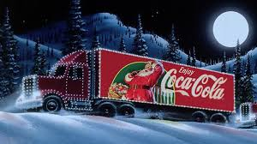
Coca-cola jako jeden z nejpopulárnějších nealkoholocikých nápojů na světě vznikla v roce 1886. Dodnes společnost The Coca cola Company těží zejména ze své značky, pro který je typický bílý nápis na červeném pozadí a specifický tvar láhve. Coca Cola k posílení svého brandu využívá známých vánočních reklamních kampaní. Ve 30. letech 20.stol. použila poprvé vyobrazení Santa Clause, který popíjí Coca Colu. Motiv Santa Clause se ujal natolik, že je užíván dodnes a Coca Cola je dnes v USA díky svému brandingu neodmyslitelnou součástí štědrovečerní tabule podobně jako pečený krocan.
Zdroj: wikipedia.org

Slide 93
Balení představuje kromě ochrany produktu také významný atribut prodeje. Vhodný obal dokáže zákazníka zaujmout a může být konkurenční výhodou.
Hodnotu, kterou podniky zákazníkovi přináší, lze dále zvýšit např. prostřednictvím nabídky doplňkových služeb tzv. rozšířený produkt.
Podniky tak hledají řešení na otázku, co víc může náš produkt zákazníkovi přinést? Jedná se např. o servis, záruku či doplňkovou službu, díky kterým podniky neztratí s e zákazníkem kontakt a mohou být využity pro zlepšení CRM. Samotným produktem se v případě podniků mohou stát i služby. V takovém případě se jedná o různé aktivity, výhody či uspokojení, které jsou na prodej, jsou v zásadě nehmotné a zákazníkům nepřinášejí žádné vlastnictví. Jedná se např. o bankovní služby, poradenské služby, kadeřnické, kosmetické či hotelové služby.

Slide 94
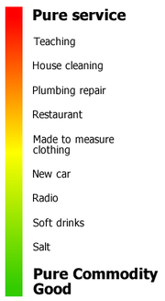
Produkt vs. Služba
(zdroj: Kašparová, dle http://www.youtube.com/watch?v=5KRNBxui-RI&feature=related)
Vlastnosti služeb:
nehmotná povaha
pomíjivost
nedělitelnost
proměnlivost kvality

Slide 95
Spotřební zboží a kupní chování
 | Druhy spotřebního zboží
 | Rychlo-obrátkové (FMCG) | Dlouhodobé spotřeby | Speciální | Neznámé a nevyhle-dávané
Kupní chování spotřebi-telů | Časté nákupy, impulzivně nakupované zboží | Méně časté, plánované nákupy, porovnávání značek | Loajální spotřebi-telé, malá cen. citlivost, porovná-vá se málo | Zboží málo známé n. neznámé n. záměrně nevyhle-dávané
Ceny | Nízké | Vyšší | Vysoké | Různé

Slide 96
PRODUKTOVÝ MIX
Podniky často nenabízejí pouze jeden produkt, ale např. několik produktových řad, které tvoří tzv. produktový mix neboli sortiment. Díky produktovému mixu mohou podniky ovlivnit svoji nabídku ve čtyřech oblastech a tím jsou šíře, hloubka a konzistence produktového mixu.
Produktový mix – množina všech produktový řad, které podniky nabízejí zákazníkům ke koupi. Je dán šířkou, délkou hloubkou a konzistencí.
Šířka produktového mixu udává, kolik má podnik produktových řad. Délka produktového mixu udává celkový počet položek v mixu[1]. Hloubka produktového mixu se týká počtu variant výrobku. Konzistence popisuje, jak jsou jednotlivé produktové řady úzce příbuzné např. způsobem používání, nároky na výrobu, distribučními kanály atd.
Podniky mohou v těchto čtyřech dimenzích s produkty pracovat tak, aby dokázaly využít konkurenční výhody, a vhodným doplněním produktového mixu mohou výrobky udržet co nejdéle ve fázích životního cyklu, kdy přináší nejvyšší zisky. Doplnění produktového mixu ovšem znamená pro podnik další značné investice a k tomu, aby mělo doplnění produktového mixu smysl, je třeba znát obrat a zisky, které jednotlivé produkty přináší.

Slide 97
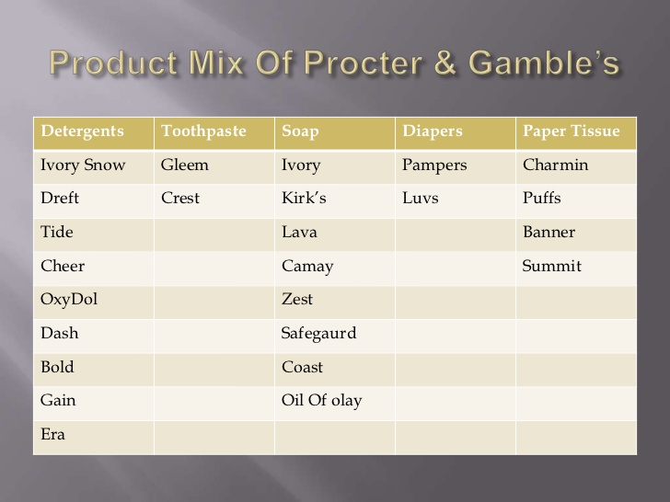
Společnost Procter and Gamble byla založena v roce 1875. Do České republiky se PandG dostává v roce 1991, a na českém trhu nabízí celou řadu drogistických produktů. Příklady jejich produktového mixu produktů ukazuje následující tabulka.
Zdroj: http://www.procter-gamble.cz/

Slide 98

Produkty s nejvyšším podílem obratu a zisku, je třeba velice pečlivě monitorovat a hlídat před napadením ze strany konkurence, tak aby podnik o obrat a zisk z produktové řady nepřišel. Podniky mohou přidávat nové produkty a rozšiřovat tak svůj produkční mix, např. prodlužením stávající produktové řady a to jak nahoru, dolů, anebo jejím doplněním[2].
Automobilka BMW protáhla a doplnila svoji produktovou řadu a to směrem dolů díky modelům Mini-Cooper a kompaktní řadou1, ale i směrem nahoru prostřednictvím automobilu Rolls Royce. Mezery mezi řadami vyplnilo BMW modelem X3 a sportovním kupé řady 6. Společnost svoji nabídkou oslovila i další segmenty zákazníků, kterým doposud nedákazala nic nabídnout. Během čtyř let se tak automobilce BMW podařilo prodloužit svoji produktovou řadu natolik, že z výrobce jedné značky o třech modelech je dnes společnost vyrábějící tři značky s deseti modely aut. BMW tak patří k producentům tří nejluxusnějších značek, ročně prodá přes milion vozů a v roce 1992 byly vozy BMW označeny za nejoblíbenější na světě v oblasti luxusních vozů.
Zdroj: novinky.cz

Slide 99

Mimo to, lze produktovou řadu i „prořezat“ tak, aby se podniky zbavily produktů, které jsou ztrátové a nacházejí se ve fázi úpadku. Kromě přidávání produktových řad, mohou podniky dále uvádět na trh další verze produktů a tím prohlubovat svůj sortiment[3]. Poslední možností je snaha o větší či menší konzistentnost produktového mixu v různých oblastech.

Slide 100

Podniky kromě rozšíření samotného produktového mixu musí také brát v potaz, za jakou cenu bude jednotlivé prvky produktového mixu nabízet s tím, že je třeba najít soubor cen, který maximalizuje zisky celkového produktového mixu a to podle míry provázanosti nákladů a konkurenci jednotlivých produktů[4].
Proč mohou být tiskárny HP levnější než jejich konkurence ?
V roce 1996 společnost Hewlett Packard snížila ceny svých tiskáren až o 60%. Společnost HP si mohla snížení cen svých produktů dovolit, protože marketingový průzkum ukázal, že zákazníci obvykle utratí v průběhu životnosti výrobku několikanásobně víc peněz za výměnu cartridgí, tonerů a speciálních papírů než za samotný přístroj. S poklesem cen tiskáren se zvedl jejich prodej, obdobně jako prodej doplňkového příslušenství. V současnosti tak HP vlastní okolo 40% celosvětového odvětví tiskáren. Její potřeby do inkoustových tiskáren přináší 35% zisků a v roce 2002 vytvořili zisk 2,2 miliadry dolarů což představuje více než 70% celkových zisků společnosti Hewlett Packard.
Zdroj: Kotler, Keller, 2007

Slide 101
Při rozhodování o produktovém mixu je třeba brát v potaz také označení produktů tzv. brand. Zda rozšířená produktová řada ponese název původního produktu a bude těžit z jeho dobrého jména jako např.vozy Hyundai řady i20, i30 atd., nebo naopak nová produktová řada ponese nový název jako např. počítač společnosti Apple Computer s názvem Macintosh, nebo vůz Lexus od společnosti

Slide 102
Komunikační politika
Dílčí oblast | Účel (cíl) komunikace
Reklama (v médiích) | Zákazníci mají být povzbuzováni k nákupu intenzivním nasazením reklamních médií
Podpora prodeje | Zákazníci mají být povzbuzování k nákupu cílenými opatřeními v místě prodeje
Public relations | Má docházet k pozitivnímu ovlivňování postojů veřejnosti k podniku
Osobní prodej | Zákazníky mají v přímém rozhovoru informovat a získávat pro uskutečnění nákupu důrazní externí prodavači
Z hlediska konkrétního výkonu procesů lze rozlišovat dvě základní formy:
jejich realizaci zajišťují pracovníci obchodního nebo marketingového oddělení,
jejich realizaci zajišťuje externí firma (zpravidla se jedná o různé marketingové agentury).

Slide 103
Reklama
 | Reklamní cíle
Ekonomické | Mimoekonomické
Cílová veličina: Zisk Obrat Podíl na trhu | Psychologické: Pozornost Zapamatovatelnost Vytváření preferencí Působení na pocity | Šíře záběru: Počet oslovených osob Počet uskutečněných informačních kontaktů
Při plánování reklamní kampaně je třeba vzít v potaz: rozpočet na reklamu, výběr médií a vytvoření reklamního sdělení.

Slide 104
Reklama
Při stanovení rozpočtu na reklamu lze postupovat následovně:
Dle vlastního obratu ( bývá málo přesné, těžké stanovit procento výdajů)
Rozpočet konkurence ( těžké zjistit)
Finanční prostředky
Operativní reklamní cíle ( dopad reklamy lze těžko předvídat)

Slide 105
Selekce médií
Značně nákladná
Lze počítat podle návratnosti vložené investice
Na základě marketingového průzkumu a analýzy trhu
Možné variabilní přístupy ( př. nízkonákladový marketing)

Slide 106
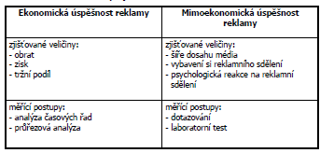
Účinnost sdělení

Slide 107
Cenová politika
Ve spolupráci s ekonomickou funkcí podniku
U cenové politiky podniku se zpravidla rozlišují její 2 základní složky:
  postupy tvorby cen,
  prodejní a platební podmínky.
Postupy tvorby cen se uplatňují ve dvou základních situacích, a to jako:
změny cen: ke změně cen dochází v důsledku
  změny v nákladech,
  posunu poptávky,
  změny cen u konkurence;
stanovení cen: ke stanovení cen dochází při uvádění nového produktu na trh.

Slide 108
Cenová politika
Prodejní a platební podmínky: Výše částky, kterou prodejce obdrží za své produkty, je – kromě ceny – určována i sjednanými prodejními, resp. platebními podmínkami, mezi které zejména patří:
rabaty (slevy),
dodací a platební podmínky,
poskytování obchodních úvěrů.

Slide 109
Distribuční politika
Prostorová, časová, kvantitativní či kvalitativní
Intenzivní, selektivní či exkluzivní
Problém volby dopravních prostředků, přepravních cest, (mezi) skladů a (mezi) skladovacích míst.

Slide 110
Distribuce z hlediska výrobce
jaké distribuční kanály (přímé nebo nepřímé),
kolik distribučních subjektů (menší nebo větší množství zprostředkovatelů),
jaké formy distribučních kanálů (maloobchod, velkoobchod apod.) bude podnik při transformaci produktů v rámci své distribuční politiky využívat

Slide 111
Distribuce z hlediska zákazníků
Požadavky na distribuci | Podoby formy distribuce
krátká vzdálenost rychlá dostupnost rychlý nákup odborné poradenství neustále k dispozici levný nákup rozhodování o nákupu doma nákup na jednom místě velký výběr nákup s dalšími prožitky | Obchůdky v místě bydliště (pro malé nákupy) Tržiště u dopravních uzlů (nákupy ve velkém) Samoobsluhy Obsluha ve specializovaných obchodech Prodej prostřednictvím automatů Diskontní obchody Podomní prodej, zasilatelské obchodní domy, e-shopy Obchodní domy Specializované prodejny Nákupní centra, velkoměstské pasáže

